Slide 1
Папам, мамам на заметку, пристегни ребенка крепко!
МБОУ Кутейниковская казачья СОШ №3
Выполнил: Ерин Никита,
ученик 2 класса
станица Кутейниковская
2020

Slide 2
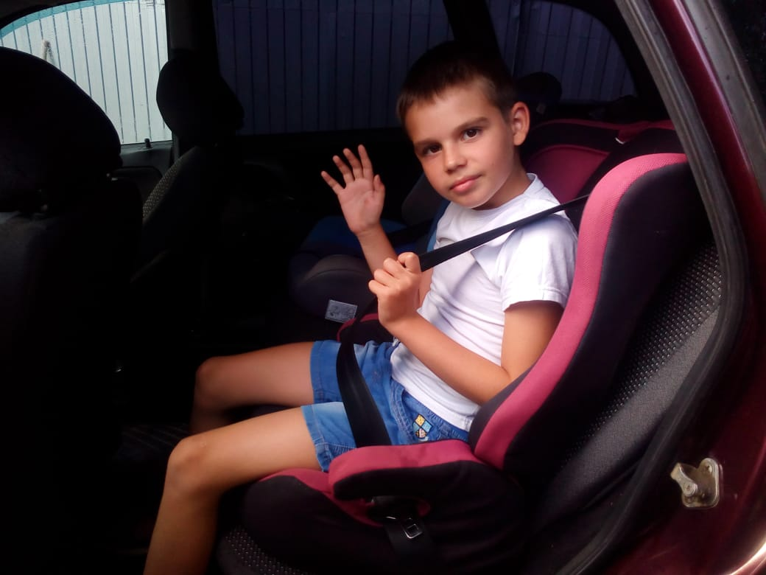
Здравствуйте, уважаемые взрослые! Меня зовут Никитка! Мне 8 лет!

Slide 3
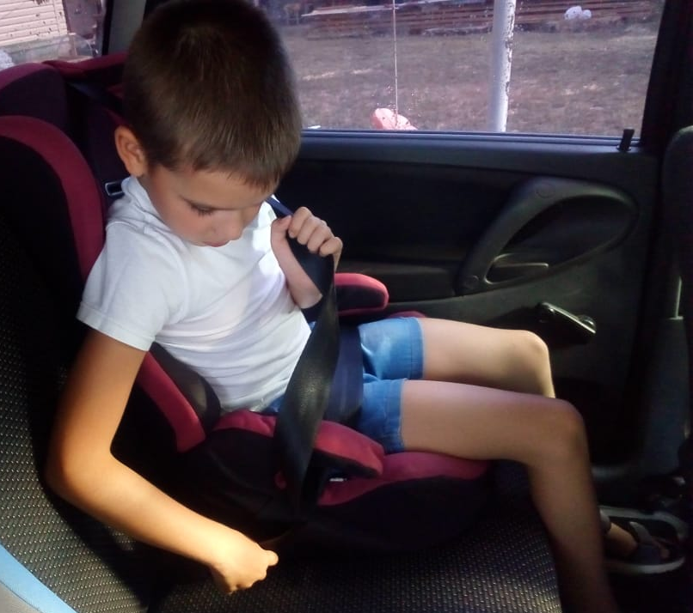
Передвигаясь в автомобиле, я всегда пристегиваюсь в кресле, уже штатным ремнем безопасности!

Slide 4
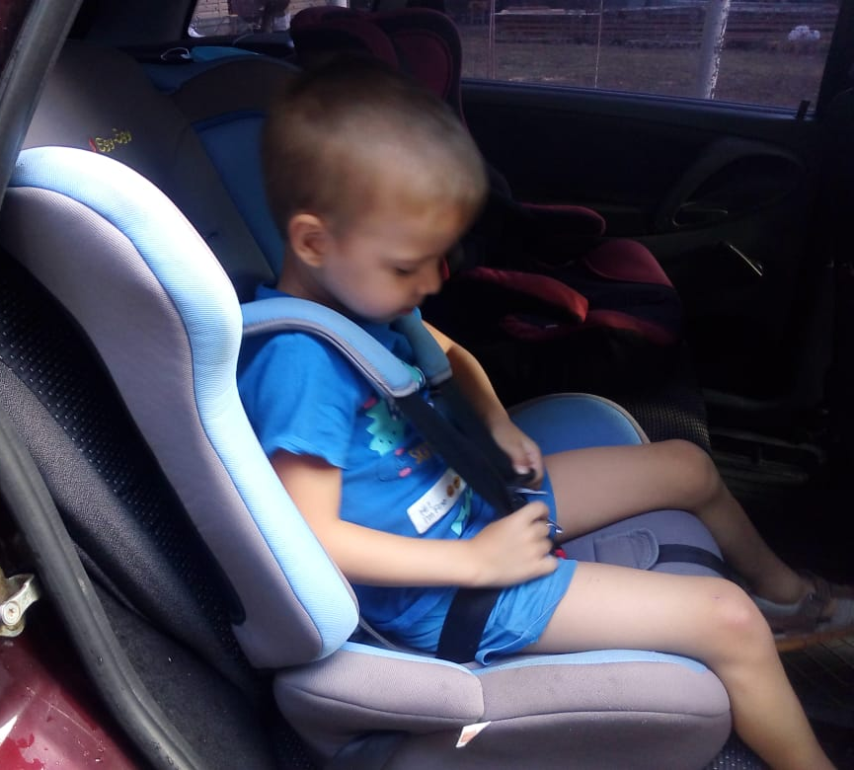
Моему младшему братишке Даниле 5 лет, и он пристёгивается в кресле ещё пятиточечным ремнём. Зато делает это уже сам!

Slide 5
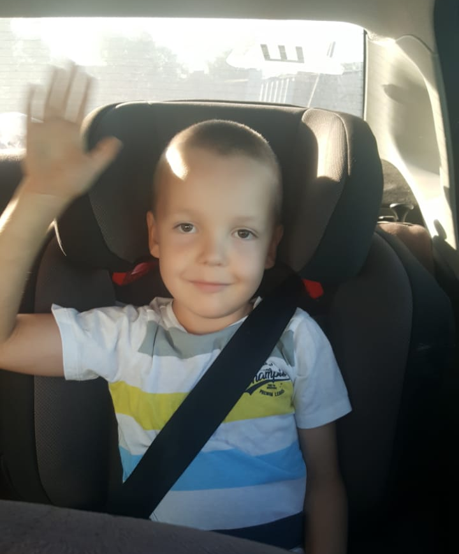
Наш двоюродный брат Яромир тоже всегда пристегнут в своем кресле!

Slide 6
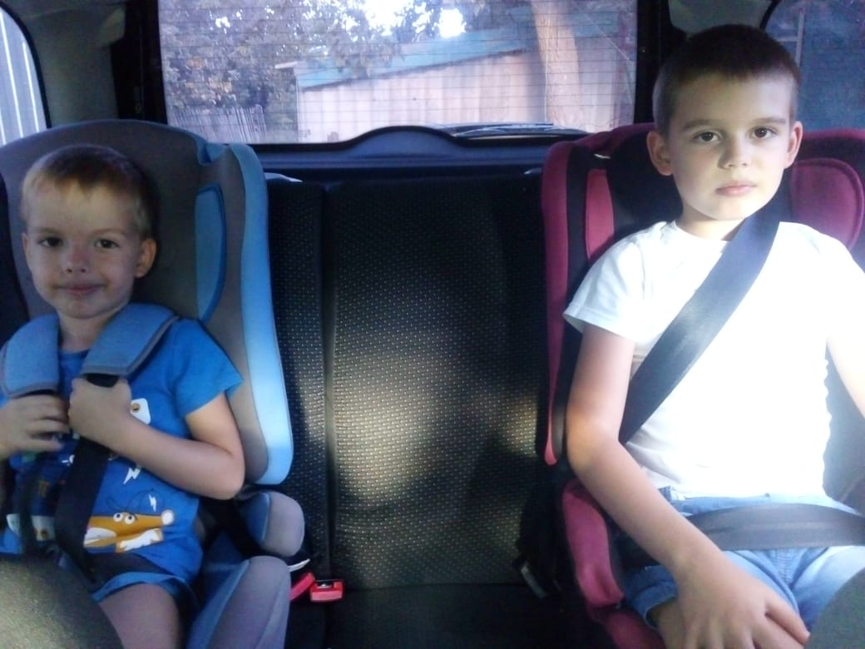
Родители с раннего детства приучили нас соблюдать правила безопасности!

Slide 7
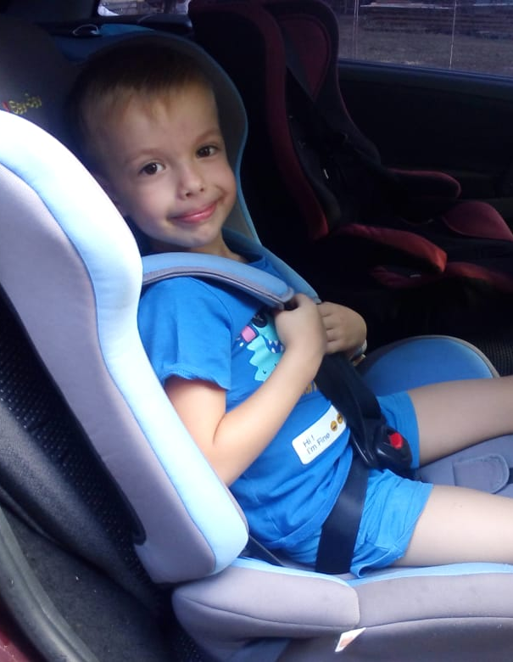
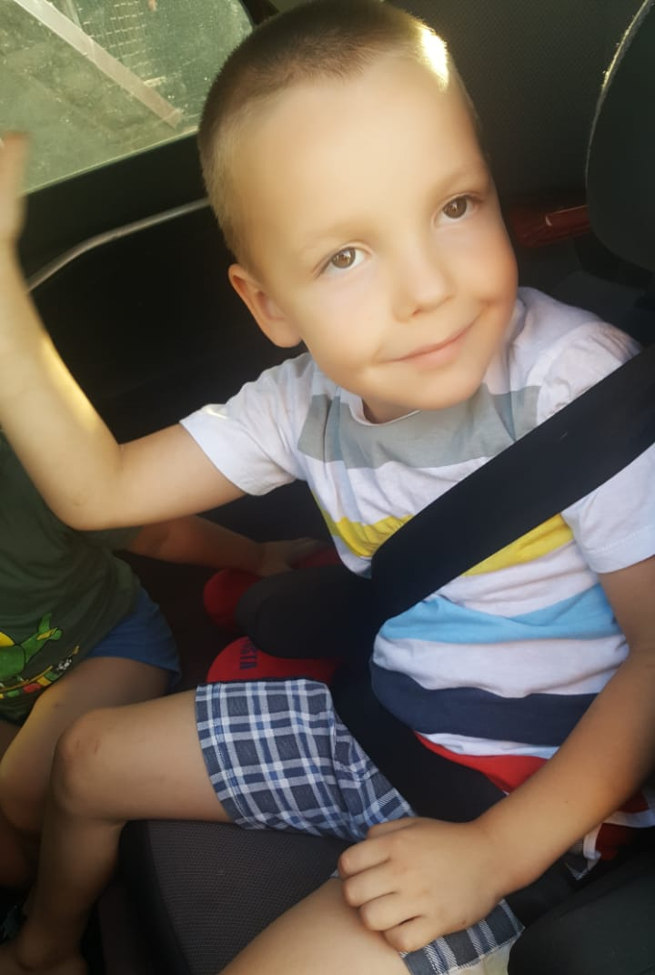
Мамы и папы, пожалуйста, пристегивайте своих детей в автомобиле согласно правилам и возрасту!

Slide 8
Соблюдать ПДД - это легко!

